Slide 1
Top 10 Länder nach Anzahl neuer Fälle in den letzten 7 Tagen
17.005.983 Fälle
666.857 Verstorbene (3,92 %)
Land | Fälle kumulativ | Neue Fälle in den letzten 7d | Veränderung % (7T) | 7d-Inzidenz/ 100.000 Ew | R (7T) | Trend
Vereinigte Staaten | 4.426.982 | 456.076 | -3,3 | 138,6 | 0,99 | ▼
Indien | 1.583.792 | 345.157 | 28,0 | 25,3 | 1,17 | ▲
Brasilien | 2.552.265 | 324.751 | 24,5 | 153,9 | 1,1 | ▲
Südafrika | 471.123 | 76.175 | -9,2 | 130,1 | 0,92 | ▼
Kolumbien | 276.055 | 57.627 | 8,2 | 114,5 | 1,13 | ▲
Mexiko | 408.449 | 46.175 | 3,4 | 36,2 | 1,01 | ▲
Russische Föderation | 828.990 | 39.800 | -7,1 | 27,3 | 0,99 | ▼
Argentinien | 173.342 | 37.237 | 27,5 | 83,2 | 1,12 | ▲
Peru | 400.683 | 34.133 | 18,4 | 105,0 | 1,13 | ▲
Bangladesch | 232.194 | 18.940 | -3,7 | 11,6 | 0,98 | ▼
Quelle: ECDC, Stand: 30.07.2020
Notes:
Trend: Anzahl neue Fälle der letzten 7d im Vergleich zur Anzahl neuer Fälle der Vorwoche

Slide 2
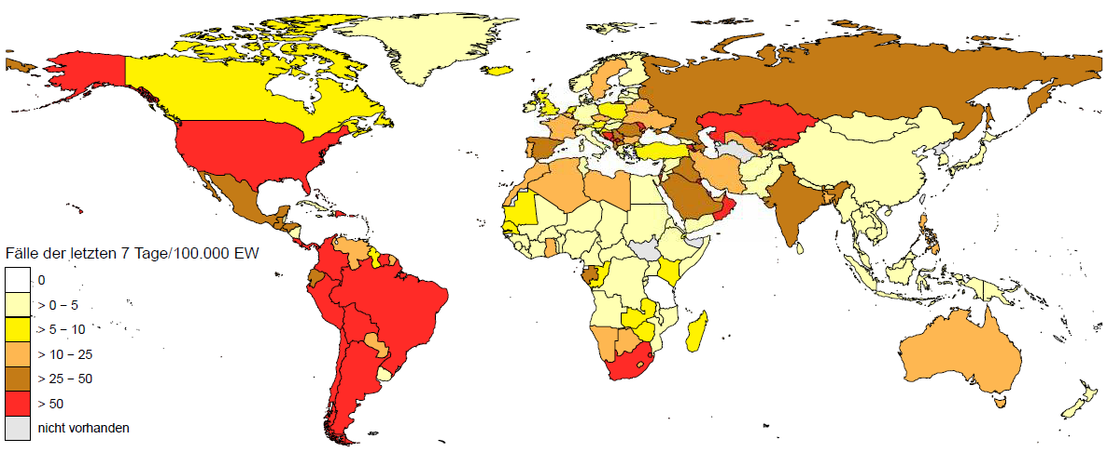
7-Tages-Inzidenz pro 100.000 Einwohner
33 Länder mit einer 7-Tages-Inzidenz > 50 Fälle / 100.000 Ew.
Afrika
Amerika
Asien
Europa
Land | Inzidenz 7T
Südafrika | 130,1
Sao Tome and Principe | 56,27
Eswatini | 53,39
Land | Inzidenz7T | Land | Inzidenz7T
Panama | 173,39 | Costa Rica | 87,94
Brasilien | 153,9 | Argentinien | 83,2
Vereinigte Staaten | 138,6 | Bolivien | 81,64
Kolumbien | 114,5 | Chile | 80,06
Peru | 105,0 | Surinam | 74,14
Puerto Rico | 103,05 | Bahamas | 68,04
Dominikanische Republik | 94,41 | Honduras | 49,68
Sint Maarten NL) | 94,36
Land | Inzidenz7T
Bahrain | 162,93
Israel | 146,38
Oman | 141,15
Kuwait | 112,14
Malediven | 87,39
Katar | 80,58
Kirgisistan | 76,33
Palästina | 63,8
Kasachstan | 58,57
Land | Inzidenz7T
Montenegro | 173,42
Luxemburg | 110,61
Kosovo | 86,74
Armenien | 68,77
Bosnia and Herzegovina | 59,98
Färöer Inseln | 59,58
Moldawien | 53,15
Quelle: ECDC, Stand: 30.07.2020
Notes:
World_incidence

Slide 3
COVID-19/ Strategies to reduce the risk of SARS-CoV-2 re-introduction from international travellers - Preprint
London School of Hygiene and Troppical Medicine
Samuel Clifford* & Billy J. Quilty*, Timothy W. Russell, Yang Liu, Yung-Wai Desmond Chan, Carl A. B. Pearson, Rosalind M. Eggo, Akira Endo, CMMID COVID-19 Working Group, Stefan Flasche^, W. John Edmunds
https://www.medrxiv.org/content/10.1101/2020.07.24.20161281v2.full.pdf
Quarantäne: persönliche, soziale und wirtschaftliche Kosten
Länge muss durch Verringerung des Übertragungsrisikos gerechtfertigt werden
Abbildung: Mögliche Reiseverläufe für die betrachteten Screening-Szenarien. Das Screening (violette Diamanten) findet vor und/oder nach dem Flug statt und kann kontrollierte Quarantänezeiten (gelbe Kästen) beinhalten. Reisende, die vor dem Flug als infiziert befunden werden, werden am Boarding gehindert (orangefarbene Kästen vor dem Flug); Reisende, die während der kontrollierten Quarantäne als infiziert befunden werden, werden in die obligatorische Quarantäne umgeleitet (orangefarbene Kästen nach dem Flug). Reisende betreten die Gemeinschaft nach der erforderlichen Anzahl negativer Tests (unabhängig vom Infektionsstatus) oder nach Erfüllung der Anforderungen der obligatorischen Quarantäne.
Notes:
https://www.theguardian.com/world/2020/jul/28/covid-19-test-a-week-after-uk-arrival-could-halve-quarantine-time
https://www.medrxiv.org/content/10.1101/2020.07.24.20161281v2.full.pdf

Slide 4
COVID-19/Strategies to reduce the risk of SARS-CoV-2 re-introduction from international travellers - Preprint
Methoden:
Reisen aus EU und USA nach UK
Einreisen = Ausreisen
Prävalenzen der Ausreiseländer am 20.07.2020
Baseline zum Vergleichen: keine Quarantäne, keine PCR
Annahmen (Auswahl):
70% der Reisenden, die zum Zeitpunkt der Reise symptomatisch waren, wurden an der Reise gehindert (Überwachung des Syndroms bei der Abreise)
Reisevolumen im Juli 2020 1% von dem im Juli 2019
3-55% der infizierten beabsichtigten Reisenden asymptomatisch
Spezifität des Tests = 100%
Die Wahrscheinlichkeit, eine asymptomatische Person zu erkennen, beträgt 0,62 die einer symptomatischen
Die Infektiosität der symptomatischen Fälle beginnt 2,3 Tage vor dem Auftreten der Symptome
Notes:
https://www.theguardian.com/world/2020/jul/28/covid-19-test-a-week-after-uk-arrival-could-halve-quarantine-time
https://www.medrxiv.org/content/10.1101/2020.07.24.20161281v2.full.pdf

Slide 5
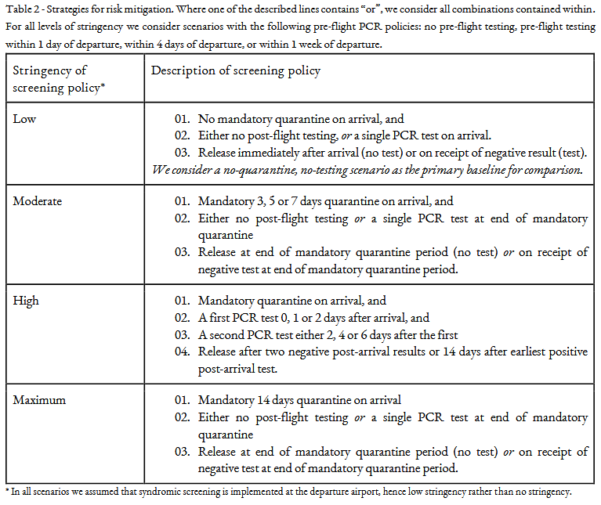
COVID-19/Strategies to reduce the risk of SARS-CoV-2 re-introduction from international travellers - Preprint
Notes:
https://www.medrxiv.org/content/10.1101/2020.07.24.20161281v2.full.pdf

Slide 6
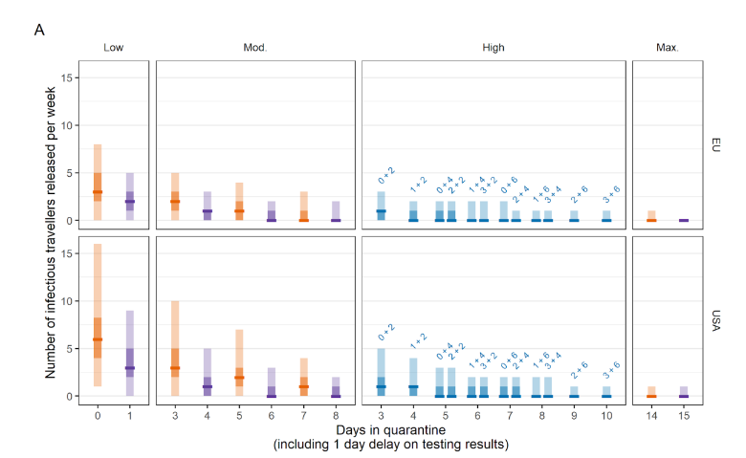
COVID-19/Strategies to reduce the risk of SARS-CoV-2 re-introduction from international travellers
Notes:
https://www.medrxiv.org/content/10.1101/2020.07.24.20161281v2.full.pdf

Slide 7
COVID-19/Strategies to reduce the risk of SARS-CoV-2 re-introduction from international travellers - Preprint
Ergebnisse:
Baseline: Zwischen 2-12 (EU) und 3-24 (USA) würden in die Gemeinschaft eintreten
Test bei Ankunft: -> Reduzierung um 50%
Quarantäne für 6 Tage, PCR-Test am Tag 5
-> 88% Reduzierung des Übertragungspotenzials
Quarantäne für 8 Tage, PCR-Test an Tag 7
-> 94% Reduzierung des Übertragungspotenzials
Mit obligatorischer 14d-Quarantäne: 0-1 aus EU und USA
-> Reduzierung um 99%
Einfluss der infizierten Einreisenden stark vom lokalen Geschehen abhängig
Einfluss der Prävalenz im Ausreiseland
Längere Quarantänezeiten sorgen dafür, dass weniger Infizierte freigelassen werden, aber auch dass deren Infektiösität geringer ist.
Die Forderung nach einer zweiten Testrunde zusätzlich zur Quarantäne und einem einzigen Test hatte marginale Auswirkungen.
Die zusätzlichen Auswirkungen der Tests vor dem Flug auf die Zahl der infektiösen Reisenden, die in die Gemeinde einreisen, waren gering und am wirksamsten, wenn sie am Tag vor dem Abflug durchgeführt wurden (in Szenarien ohne Tests nach dem Flug).
Notes:
https://www.theguardian.com/world/2020/jul/28/covid-19-test-a-week-after-uk-arrival-could-halve-quarantine-time
https://www.medrxiv.org/content/10.1101/2020.07.24.20161281v2.full.pdf

Slide 8
Hintergrund

Slide 9
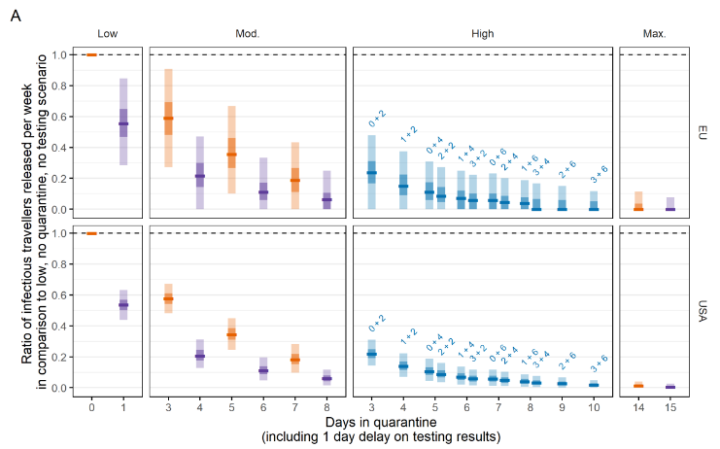
COVID-19/Strategies to reduce the risk of SARS-CoV-2 re-introduction from international travellers
Notes:
https://www.medrxiv.org/content/10.1101/2020.07.24.20161281v2.full.pdf

Slide 10
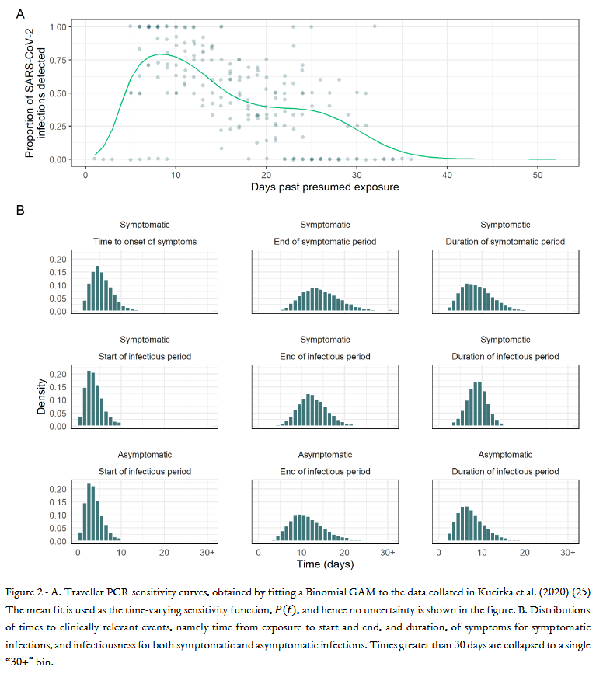
Notes:
https://www.medrxiv.org/content/10.1101/2020.07.24.20161281v2.full.pdf

Slide 11
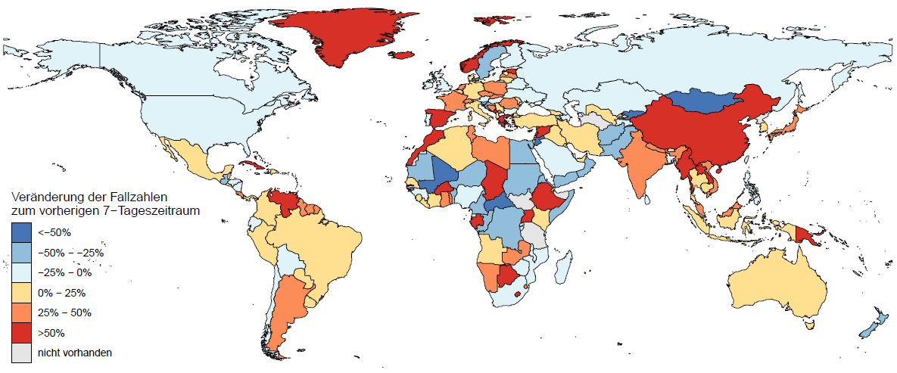
Veränderung der 7-Tages-Inzidenz zur vorherigen 7-Tages-Inzidenz, pro 100.000 Einwohner
Quelle: ECDC, Stand: 30.07.2020
Notes:
World_change

